Slide 1
Yigal Allon AR
שמות:- מוחמד חטיב
גאד טאהא
1

Slide 2
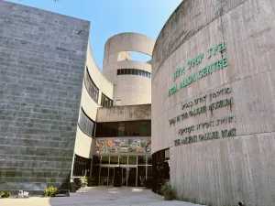
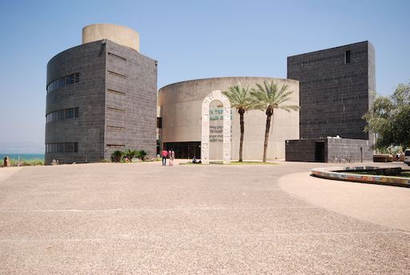
מיקום גאוגרפי
איפה מתרחש הסיפור?
האפליקציה מדמה סיור במוזיאון "בית יגאל אלון" בקיבוץ גינוסר, סמוך לכנרת.
המקום כולל תערוכות על יגאל אלון, חייו ופועלו.
2

Slide 3
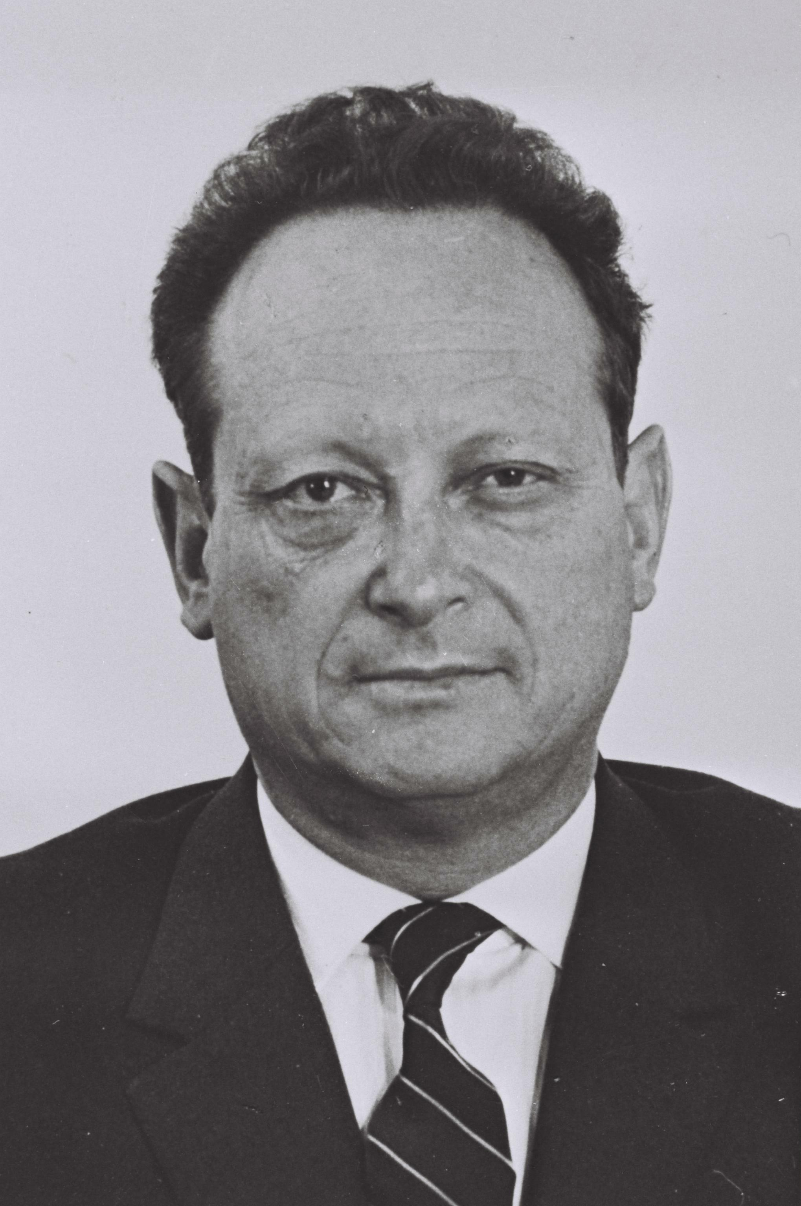
רקע היסטורי
מי היה יגאל אלון?
מפקד הפלמ"ח, מדינאי, שר החינוך ושר החוץ.
לחם למען הקמת מדינת ישראל והיה שותף בעיצוב גבולותיה.
פעל רבות בגליל ובבקעת הירדן.
3

Slide 4
דרישות הפרויקט
דרישות פונקציונליות:-
האפליקציה מאפשרת למשתמש לבחור שפה מתוך שלוש אפשרויות: עברית, ערבית, אנגלית.
האפליקציה מאפשרת ניווט בין סצנות שונות דרך תפריט ראשי הכולל ארבעה כפתורים.
האפליקציה מאפשרת השמעת קובץ שמע מותאם לשפה הנבחרת עם שליטה בהפעלה, עצירה וחזרה וקדימה של 10 שניות.
האפליקציה מציגה כתוביות המתאימות לתוכן השמע בהתאם לשפה שנבחרה.
האפליקציה מאפשרת למשתמש להציג 5 תמונות AR בחלל החדר באמצעות לחיצה על המסך.
האפליקציה מאפשרת צפייה בסרטון וידאו המתאר את סיפור חייו של יגאל אלון.
האפליקציה מאפשרת זיהוי של תמונות על הקיר באמצעות מצלמת המכשיר, והצגת טקסט מסביר מתאים לכל תמונה.
האפליקציה מאפשרת מענה על שאלון טריוויה בן 10 שאלות המתבסס על התוכן שהוצג בסצנת המשימה.
האפליקציה מחשבת ניקוד לפי מספר תשובות נכונות, כאשר כל תשובה מזכה ב־10 נקודות.
האפליקציה מתרגמת הממשק, התוכן והשמע בהתאם לשפה שנבחרה בתחילת השימוש.
4

Slide 5
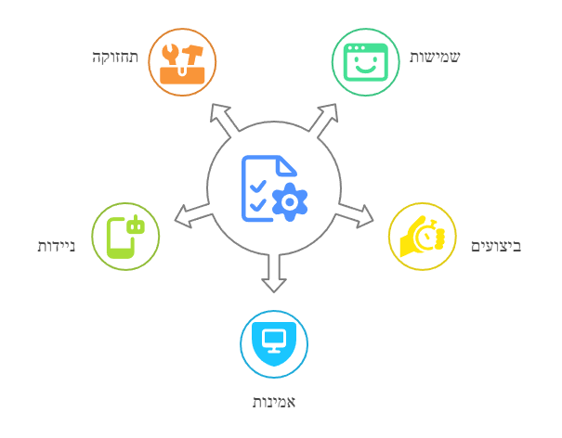
דרישות הפרויקט
דרישות לא פונקציונליות:-
Usability (שמישות):-
הממשק חייב להיות אינטואיטיבי ופשוט לשימוש עבור ילדים ומבוגרים.
Performance (ביצועים):-
זמן טעינה של כל סצנה לא יעלה על 3 שניות
עיבוד תמונות בזיהוי AR יתבצע בפחות מ-1 שנייה מזיהוי.
Reliability (אמינות):-
המערכת תפעל ללא קריסות בכל שלבי השימוש.
Portability (ניידות):-
האפליקציה תפעל על מכשירי Android התומכים ב- AR.
ניתן יהיה להתקין את האפליקציה כ־APK .
Maintainability (תחזוקה):-
קבצי התוכן (שמע, טקסטים, תמונות) מופרדים מהקוד וניתנים לעדכון בקלות.
קוד מתועד בתגובות מסודרות.
5
Notes:
\

Slide 6
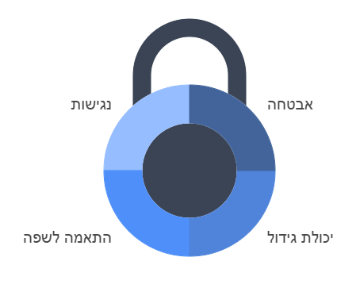
דרישות הפרויקט
Security (אבטחה):-
המערכת לא שומרת מידע אישי של המשתמש.
Scalability (יכולת גידול):-
המערכת יכולה להתרחב ולכלול סצנות נוספות בעתיד.
ניתן להוסיף שפות נוספות דרך קובצי תרגום.
Localization (התאמה לשפה):-
כל הטקסטים והאודיו יתורגמו באופן מלא לשלוש השפות.
תשתמש בטבלאות לוקליזציה של Unity .
Accessibility (נגישות):-
ניתן לקרוא את הטקסטים המוצגים עם שמע.
הממשק כולל כפתורים ברורים ובולטים.
6

Slide 7
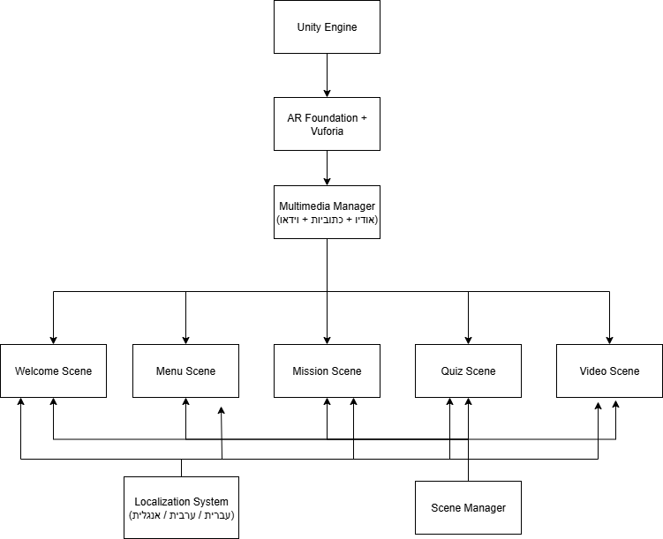
ארכיטקטורת המערכת
Unity Engine
מנוע המשחק המרכזי
אחראי על הרצת הסצנות והתוכן.
AR Foundation
מאפשר זיהוי משטחים ואלמנטים במציאות רבודה.
Vuforia Engine
מזהה תמונות בעולם האמיתי ומפעיל תכנים בהתאם.
Multimedia Manager
מנהל את השמע, כתוביות ווידאו בהתאם לשפה וסצנה.
Localization System
תומך בהצגת תוכן בשפות: עברית, ערבית ואנגלית.
Scene Manager
אחראי על מעבר בין הסצנות השונות של האפליקציה.
7

Slide 8
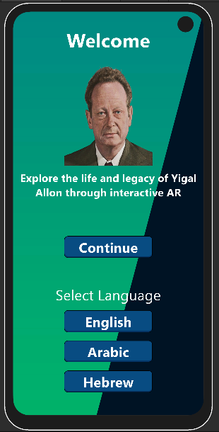
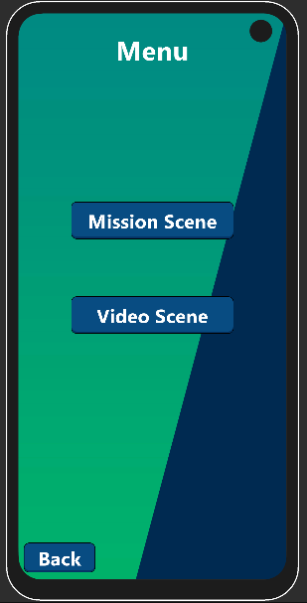
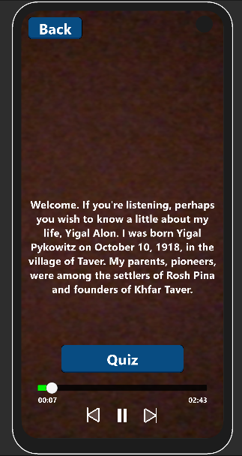
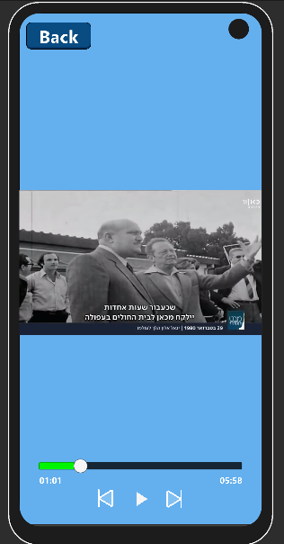
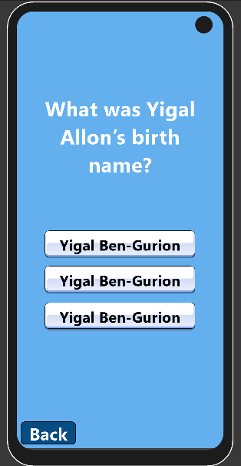
פירוט הסצנות באפליקציה
סצנת פתיחה (Welcome):-
כותרת, בחירת שפה, מעבר לתפריט.
סצנת תפריט (Menu):-
ניווט לסצנות: משימה, וידאו.
סצנת אודיו (Subtitle):-
תמונה של יגאל אלון.
כפתורי הפעלה/מעבר קדימה/חזרה אחורה.
זיהוי תמונות והצגת טקסט והפעלת אודיו מותאמים לכל תמונה לפי השפה והנבחרת.
מעבר לחדון.
סצנת וידאו (Video):-
צפייה בסרטון קצר על חייו של אלון.
סצנת חידון (Quiz):-
10 שאלות רב ברירה, ניקוד, משוב מיידי.
8

Slide 9
פיצ'רים מעניינים
סנכרון כתוביות עם שמע - הצגת כתוביות בזמן אמת תואם לשפה שנבחרה.
תמיכה מלאה בשלוש שפות - אנגלית, עברית וערבית, כולל גופנים מותאמים, כתוביות, טקסטים.
חידון אינטראקטיבי עם משוב מיידי - שאלות משתנות לפי שפה, ציון בזמן אמת, ומשוב חזותי בצבעים (לפי תשובה נכונה/שגויה).
Image Tracking - שימוש בטכנולוגיית AR לזיהוי תמונות פיזיות במוזיאון והצגת מידע תואם בסביבת המשתמש.
שליטה מלאה על וידאו - כולל כפתורי הפעלה, הפסקה, דילוג קדימה/אחורה, וסרגל זמן עם זמן נוכחי וסך הכול.
9

Slide 10
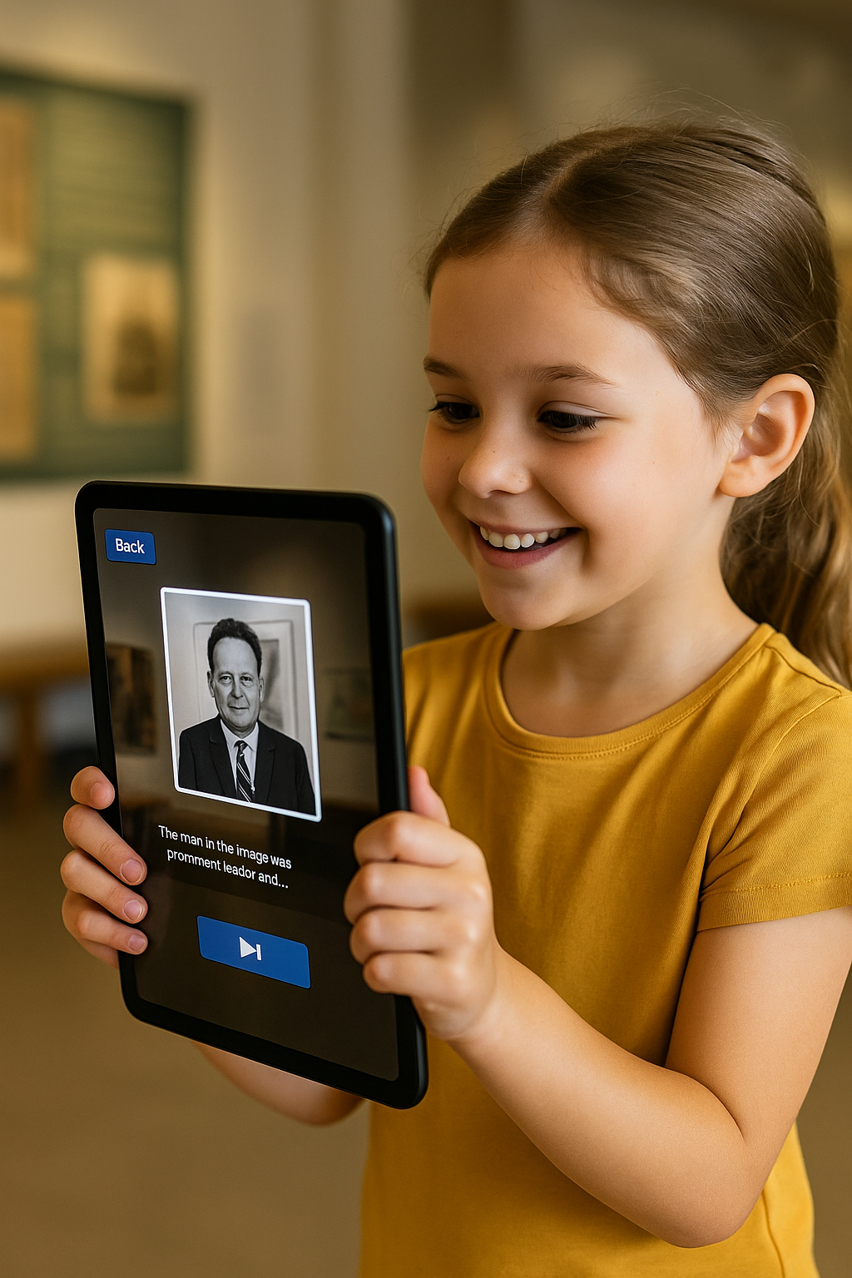
קישור לסרטון
קישור לתיקייה שכוללת שלוש סרטונים , כל סרטון בשפה אחרת.
https://drive.google.com/drive/folders/1mcD4UgMV7tpfPcznOs8BdE50iS5ZKm5o
הסרטון בשם:- YigalAllonARVideo
10

Slide 11
תודה על ההקשבה
11

